Slide 1
KULLANICIN SEÇİMLERİNE GÖRE YEMEK ÖNEREN PROGRAM (NE YESEM?)
171180072 Ahmetcan ZAN
171180050 Fatih ÖZCAN
171180502 Uğur ÇOKSOYLUER
171180004 Bahattin AKSOY

Slide 2
İçerik
Problem
Çözüm
İş Modeli
Kullanılan Teknolojiler
Pazarlama ve Satış
Rekabet
Takım
Projeksiyonlar ve Kilometre taşları
Durum ve Zaman Çizelgesi
Özet

Slide 3

PROBLEM VE AMAÇ
Pandemi ile birlikte bir çok insan artık yemeklerini evde kendileri pişirmeye başladılar. Ne yesem? programı da evde yemek pişirmek isteyip de ne pişireceğini seçemeyenlere yemek seçmesinde yardımcı olup aynı zamanda da bu yemeklerin tariflerini sunmaktadır.

Slide 4
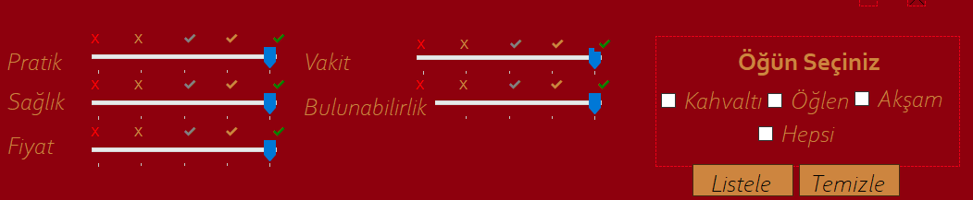
Proje Kapsamı
Projemiz sayesinde kullanıcılar sıradan yemek tarifi uygulamaları çizgisinin dışına çıkan yeni filtreleme, gezinme ve arama deneyimi elde edeceklerdir. Kullanıcı ister Ana sayfadaki önerilen yemeklerden seçecek isterse de filtreleme ekranından kendi isteğine göre filtreler oluşturup eşleşen yemekleri listeleyebilecektir.

Slide 5
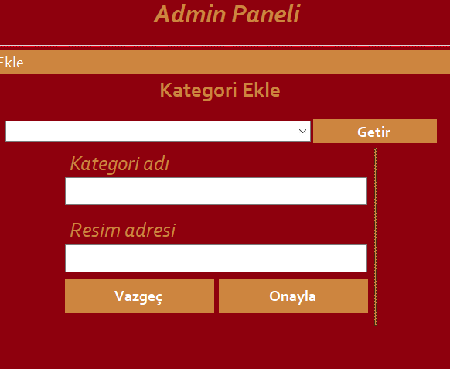
Proje Kapsamı
Projemizi aynı zamanda bir admin kullanabilecektir. Admin kendi paneli üzerinden yemek bilgilerini düzenleyebilecek ve bu sayede proje rahat bir şekilde güncellenebilecektir.

Slide 6
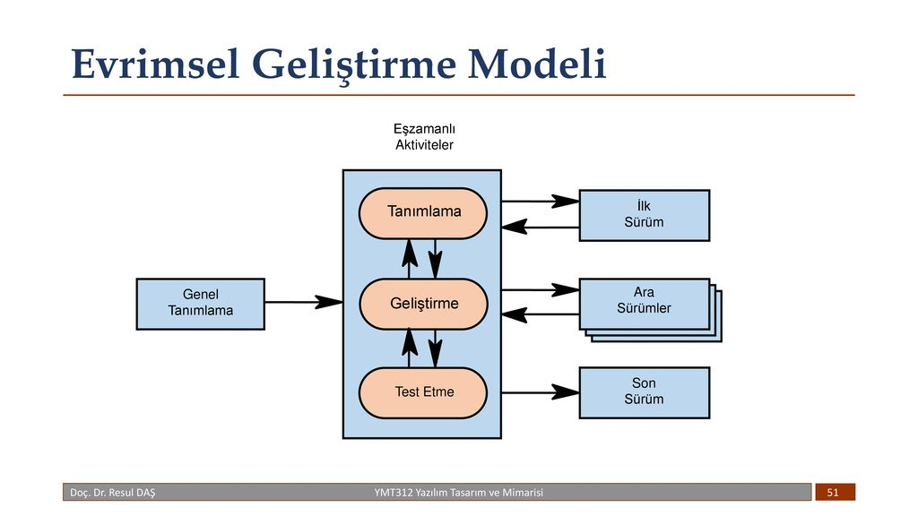
İş Modeli
Coğrafik olarak geniş alana yayılmış, çok birimli organizasyonlar için kullanılmaktadır. Her aşamada üretilen ürünler, üretildikleri alan için tam işlevselliği içermektedirler. Prensibi sırasıyla “Pilot Uygulama kullan, test et, güncelle, diğer birimlere taşı” şeklindedir. Modelin başarısı ilk evrimin başarısına bağlıdır

Slide 7
Kullanılan Teknolojiler
Proje Nesne yönelimli programla ile tamamlanmıştır.
Kullanıcı dostu ürün geliştirme yaklaşımları, istatistik yöntemleri ve veri işleme teknikleri kullanılmıştır.
Programla dili olarak c# kullanılmıştır. Proje Visual Studio’da geliştirilmiştir.
Veritabanı için Access kullanılmıştır.
Arayüz tasarımı c# form olup proje sadece Windows’ta çalışmaktadır.
Grup üyelerinin çalışmalarını birleştirmek için Gihub teknolojisi kullanılmıştır.

Slide 8
Pazarlama ve Satış
Projemiz kullanıcı dostudur.
Projemiz ve veritabanımız sürekli gelişime açıktır ve sürdürülebilir bir yapıdadır.
Kullanılan programlama dili sebebiyle sadece Windows tabanlı işletim sistemlerinde çalışmaktadır.
Proje sadece masaüstü uygulaması olarak local bir şekilde çalışmaktadır.

Slide 9
Rekabet
İnsanlara yemek öneren birçok program var. İnsanlar çeşitli yemekler denemek ve yemek seçerken vakit kaybetmemek için bu programları kullanmaktadırlar.
Bizim programımız diğerlerine ek olarak kullanıcının filtrelemelerine (pratik, sağlık, fiyat, vakit, bulunabilirlik) uygun yemekleri onlara sunmaktadır.

Slide 10
Takım
Ahmetcan Zan
Filtreleme Sayfası
Admin Sayfası – Yemek Paneli
Fatih Özcan
Açılış Sayfası
Uğur Çoksoyluer
Tarif Sayfası
Bahattin Aksoy

Slide 11
Projeksiyonlar ve Kilometre taşları
Fizibilite Çalışması
Fizibilite Raporu
Software Requirements Specifications
Software Design
Software Design Raporu
Software Project Management
Software Project Management Raporu
Software Requirements Specifications Raporu
Software Test
Software Test Raporu

Slide 12
Durum ve Zaman Çizelgesi
GÖREVLER | ZAMAN
-Proje süresi boyunca her grup üyesinin yazdığı kodları eş zamanlı takibi ve grup içi kod bağlantısı için github çalışma prensibi öğrenilecektir ve github grubu kurulacaktır. Pratik yapılacaktır. | 8.11.2020-21.11.2020
-Programın kodlanması için C# bilgimizi ilerleteceğiz | 22.11.2020-28.11.2020
-Verinin kaydedilmesi için kullanılan MSSQL çalışma prensibi ve veri tutma için gerekli bilgiler öğrenilecektir. Ve tablolar tasarlanacaktır. | 29.11.2020-12.12.2020
-C#- MSSQL bağlantısı için gerekli bilgiler öğrenilecektir ve kodlanacaktır. | 13.12.2020-19.12.2020
-C# arayüz tasarımını oluşturma. | 20.12.2020-02.01.2020
-Gerekli tüm kodlamanın yapılması ve programın stabilizesi incelenmesi. | 03.01.2021-16.01.2021

Slide 13
Özet
Bu Proje ile:
İnsanların yemek seçiminin kolaylaştırılması
Karar aşamasındaki harcadıkları zamanı onlara kazandırmak
Dünya mutfağından yemekler sunmak
Yaptıkları filtrelemeleri uygun yemekleri sunmak
Hedeflerine ulaşılmıştır.

